Slide 1
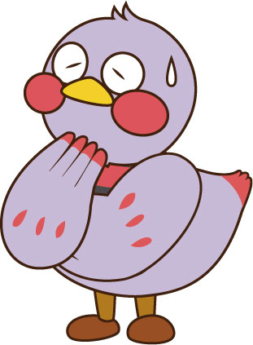
令和５年度 スマート介護施設モデル事業 募集のご案内
こんなお悩みありませんか？
介護ロボットを導入したが、効果的に活用できない
同じ食事介護でもやり方が
バラバラ
手書きでの記録作成に時間がかかる
職員間の情報共有が上手くいかない
「スマート介護施設モデル事業」を活用し、
県と一緒にスマート施設のパイオニアを目指しましょう‼
１.事業概要
プロジェクトチームを結成し、コンサルタントと共に以下の内容を実施 ①課題分析…課題の洗い出し・因果関係図の作成・課題に対する解決策の検討 ②業務改善…業務改善策の計画と遂行・テクノロジーの活用 ③効果の検証…定量的成果と定性的成果を分析 ④成果報告…施設内見学会の開催・成果報告会のオンライン配信
介護ロボット又は介護ソフト等のＩＣＴを導入している 看護小規模多機能型居宅介護・小規模多機能型居宅介護
認知症対応型共同生活介護
募集事業所数 ２施設
２.モデル事業応募
対象事業所
３.申請受付期間
電子メール 令和５年６月９日（金）【必着】
検索
※事業の詳細及び募集要項についてはホームページをご確認ください。 埼玉県 スマート介護
４.留意事項
・プレゼンテーション審査の日程は現在調整中です。ご了承ください。
・課題分析の結果、当該事業を実施するに当たり、コンサルタントの助言に基づき、介護ロボット
及びＩＣＴを新たに導入する場合は事業所負担が生じます(※)が、事業所の予算等も考慮した上
で機器の選定を行います。 ※県で実施する介護ロボット及びＩＣＴの導入に係る補助金を活用することが可能です。
補助対象機器、補助上限額等の詳細は下記ホームページをご覧ください。
介護ロボット普及促進事業について
https://www.pref.saitama.lg.jp/a0603/kaigo-net/robot/saitama.html
埼玉県介護サービス事業所ICT導入支援モデル事業について
https://www.pref.saitama.lg.jp/a0603/kaigo-net/ict/dounyushien.html
【問い合わせ先】埼玉県 福祉部 高齢者福祉課 施設・事業者指導担当 住所：埼玉県さいたま市浦和区高砂3-15-1 FAX:048-830-4781 電話：048-830-3254 E-mail:a3240-22@pref.saitama.lg.jp

